Slide 1
Презентация к уроку литературного чтения во 2 классе «Знакомство с Иваном Андреевичем Крыловым
и его баснями»
Автор: Байлукова Надежда Сергеевна,
учитель начальных классов
ГБОУ школы № 579 Приморского района
города Санкт-Петербурга

Slide 2
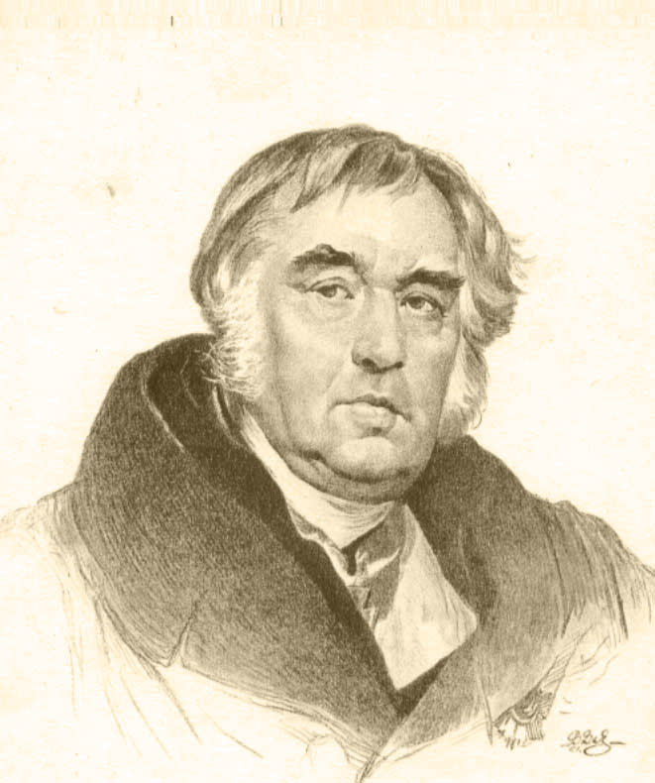
Люблю, где случай есть пороки пощипать
И.А. Крылов
1769-1844

Slide 3
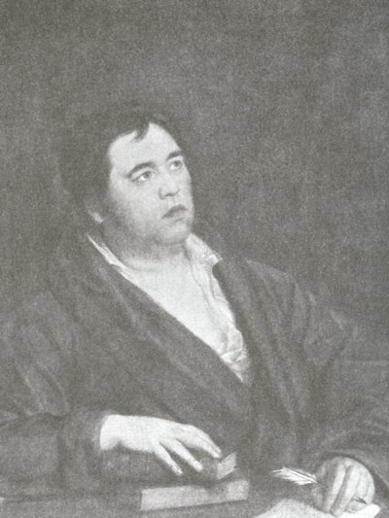
Иван Андреевич Крылов родился
в Москве
в 1769 году.

Slide 4
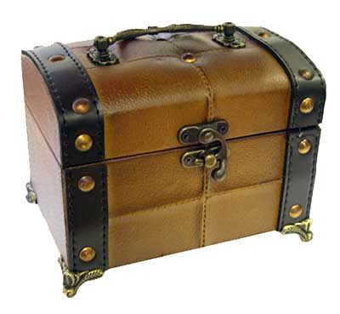
Отец будущего писателя, Андрей Прохорович Крылов, оставил своему сыну в наследство только солдатский сундучок с книгами.

Slide 5
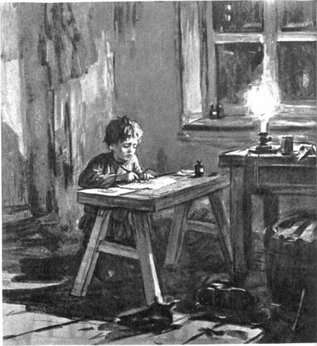
После смерти отца Крыловы жили в глубокой нищете.

Slide 6
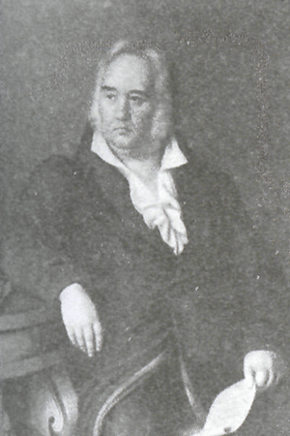
Будущий писатель не учился в школе, но в нём жила жажда знаний, а способностями он обладал исключительными. Он самоучкой овладел языками, математикой и стал высокообразованным для своего времени человеком.

Slide 7

Жизнь не баловала Крылова, и каждый шаг к успеху давался ему не даром. Крылов писал комедии для театра, выпускал журнал «Зритель». Но именно басня сделала его известным.

Slide 8
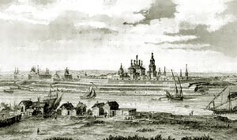
Крылов написал 205 басен. Он любил родину и считал своим долгом вести борьбу с недостатками общества. Интересы, навыки, привычки, выражения басенных персонажей близки и понятны самому широкому читателю. Из народного языка, из пословиц, поговорок черпал писатель многие свои сюжеты.

Slide 9
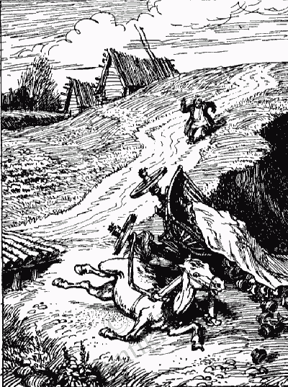
С восторгом воспринимал их Н. В. Гоголь. Называя Крылова «народным поэтом», Гоголь продолжал: «Это наша крепкая русская голова, тот самый ум, который сродни уму наших пословиц... которым крепок русский человек». Его басни, по словам Гоголя, «достояние народное и составляет книгу мудрости самого народа... Всюду у него Русь и пахнет Русью».

Slide 10
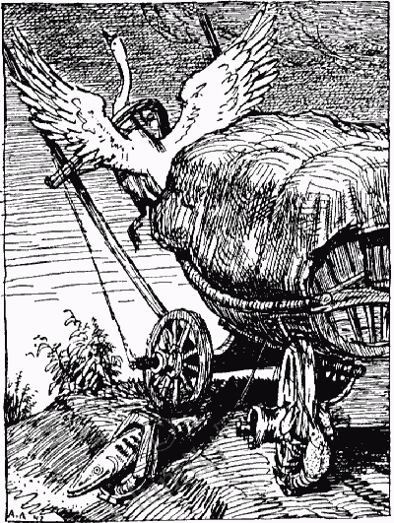
По словам В.Г. Белинского, Крылов «велик и бессмертен», ни под чьим влиянием никогда не находился, а шел своей дорогой, называет его «в высочайшей степени» народным поэтом, который «был народен потому, что не мог быть» другим, он «народен бессознательно». Его басни будут читаться до тех пор, «пока русское слово не перестанет быть живою речью живого народа». И каждая его басня — «повесть, комедия, юмористический очерк, злая сатира, словом, что хотите, только не просто басня», а язык его — «неисчерпаемый источник русизмов».

Slide 11
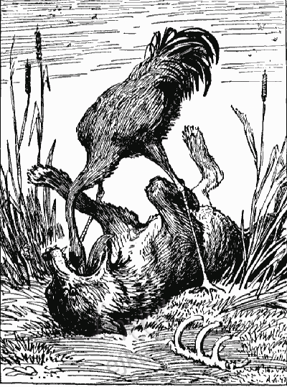
«Отличительная черта в наших нравах есть какое-то веселье лукавого ума, насмешливость и живописный способ выражаться», — писал Пушкин и заключил, что именно эти черты русского народа Крылов отразил в своих баснях.

